Slide 1
BFIN4025 - Big data i eiendomsfinans
Kunnskap for en bedre verden
Hedonisk metode

Slide 2
Tentativ forelesningsplan
Uke | Dato | Tema
35 | 3. sep | Introforelesning
36 | 10. sep | Verdsettelse av eiendom inntjeningsbasert
37 | 17. sep | Databehandling
38 | 24. sep | Ingen forelesning
39 | 1. okt | Verdsettelse av eiendom, salgssammenligning og kostnadsbasert
40 | 8. okt | Hedonisk metode
41 | 15. okt | Gjentatte salg
42 | 22. okt | Aras Khazal: Big Data og uobserverte variabler I
43 | 29. okt | Aras Khazal: Big Data og uobserverte variabler II
44 | 5. nov | Gjesteforelesning: Endre Jo Reite, BN Bank
45 | 12. nov | Gjesteforelesning: Joakim Blix Prestmo, BN Bank
46 | 17.nov | AVM
47 | 26. nov | Oppsummering og spørsmål

Slide 3
Specific Property, Time, and Place
Valuation . . . means the procedure and technique of estimating the value of specific property at a stated time and place (Bonbright 1937, 10).
Verdsettelse … betyr prosedyrer og teknikker for å estimere verdien av en spessifikk eiendel på et gitt sted og tidspunkt.

Slide 4
Verdi
Value, however defined, is the present worth of anticipated future benefits to be received from [the] possession of rights in realty. (Kinnard 1971, 43)
Verdi, uavhengig av definisjon, er nåverdien av forventede fremtidige ytelser som mottas fra å eie rettigheten til eiendelen.

Slide 5
Hva er målet?
Hva ønsker vi å finne ut av?
Forskningsspørsmålet er grunnlaget både for valget av datasett, hvordan vi behandler vi behandler datasettet i forkant av den empiriske analysen, samt hvordan vi gjennomfører selve analysen.
Notes:
Eiendom/bolig er her bare et eksempel på hva analysemetoden kan brukes til.

Slide 6
Hva er målet?
Hva ønsker vi å analysere?
Hvordan utvikler priser seg?
Hva påvirker prisene?
Omsetningsmåte
Salgstidspunkt
Auksjoner
Vær
Finansiering
Hva er verdien av et enkeltelement ved eiendommen?
Predikasjonmodeller
Prisindekser

Slide 7
Økonomisk forståelse
Når en modellerer med store datasett vil en stort sett alltid finne sammenhenger mellom variablene, da blir det viktig å tenke etter om de sammenhengene en finner gir mening.
Utelatte variabler

Slide 8
Datatyper
Tverrsnittsdataanalyser er en studie som analyserer data hvor hvert objekt/observasjon bare opptrer en gang. Observasjonene er her i utgangspunktet uavhengige av hverandre.

Slide 9
Hedoniske modeller
Hedonisk verdsettelsesmodeller kommer frem til verdien av en eiendom ved å summere verdien av de ulike egenskapene ved eiendommen.
Tenk tilbake på eksemplene ved salgssammenligningsmetodene.
Notes:
Sum of the parts, klarer dere å komme på andre eksempler på hva metoden kan brukes til å analysere.

Slide 10
Hedoniske modeller
Klassiske referanser:
Waugh (1928), Court (1939), Stone (1954), Griliches (1961), Griliches (1971), Lancaster (1966) og Rosen (1974)

Slide 11
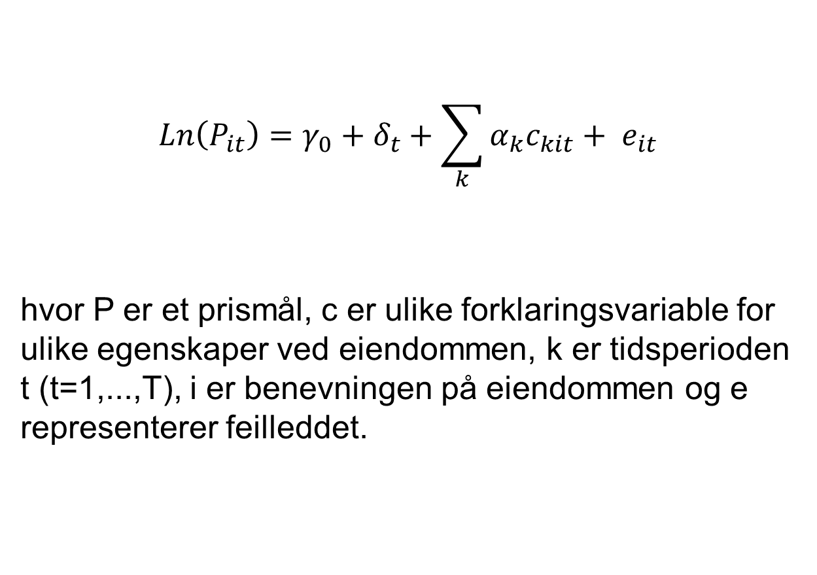
Hedoniske modeller
$$Ln\left(P_{it}\right)=γ_{0}+δ_{t}+\sum_{k}{α_{k}c_{kit}+ e_{it}}$$
hvor P er et prismål, c er ulike forklaringsvariable for ulike egenskaper ved eiendommen, k er tidsperioden t (t=1,...,T), i er benevningen på eiendommen og e representerer feilleddet.

Slide 12

Avhengig variabel
Pris per bolig
Pris per kvadratmeter (kvm)
Kronebeløp
Prosentvis (Ln)
$Pris per kvm=\frac{Pris+fellesgjeld}{kvm}$

Slide 13
Hedoniske modeller
I en litteraturreview av Malpezzi (2002) listet følgende variabler opp som vanlige forklaringsvariabler i hedonsiske modeller knyttet til boligmarkdet:
Antall rom
Antall soverom
Antall bad
Antall kvm (eller kvf)
Type bolig
Type oppvarming/avkjølingskilde
Alder
Kjeller, garasje, peis
Matrialebruk og finish

Slide 14
Hedoniske modeller
En lignende litteraturreview av Sirmans et al. (2005) lister opp følgende forklaringsvariabler:
Konstruksjonsperiode (alder)
Antall soverom
Antall bad
Garage, basseng, kjeller
Beliggenhet og nabolagsegenskaper (avstand fra infrastruktur/natur, status, kriminalitet)

Slide 15
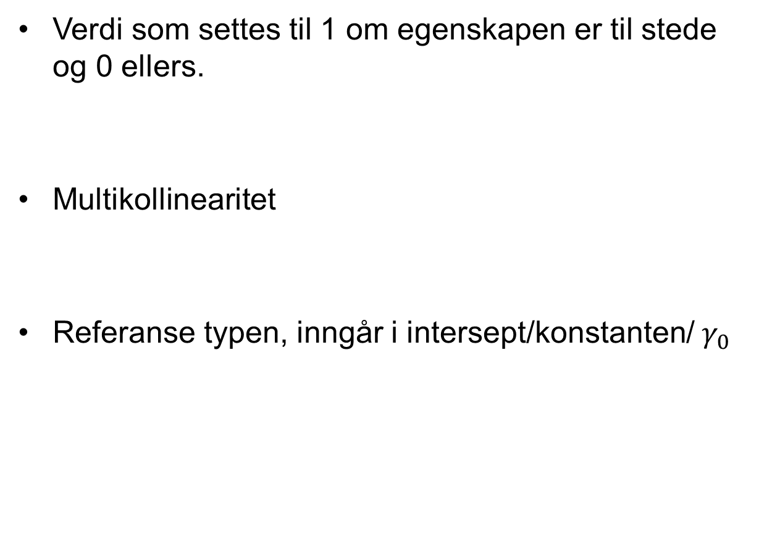
Dummy
Verdi som settes til 1 om egenskapen er til stede og 0 ellers.
Multikollinearitet
Referanse typen, inngår i intersept/konstanten/ $γ_{0}$

Slide 16
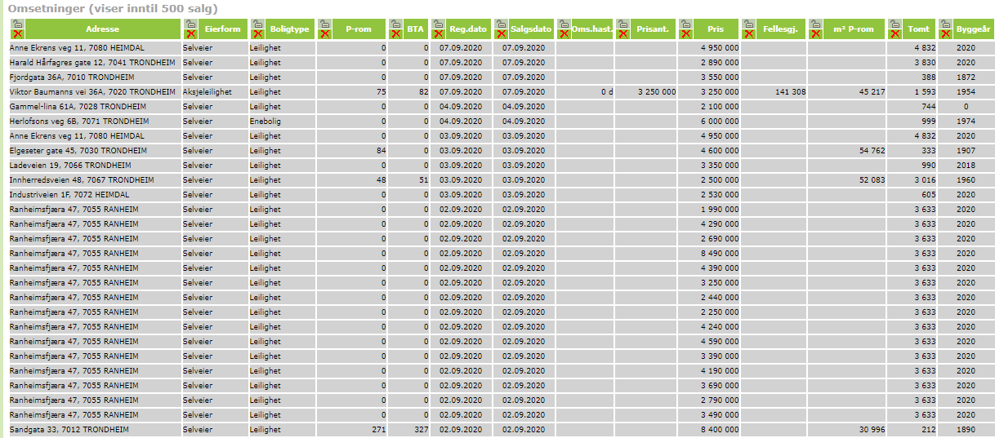
Data (tversnittsdata)
Kilde: Eiendomsverdi.no

Slide 17
Specific Property, Time, and Place
Valuation . . . means the procedure and technique of estimating the value of specific property at a stated time and place (Bonbright 1937, 10).
Verdsettelse … betyr prosedyrer og teknikker for å estimere verdien av en spessifikk eiendel på et gitt sted og tidspunkt.

Slide 18
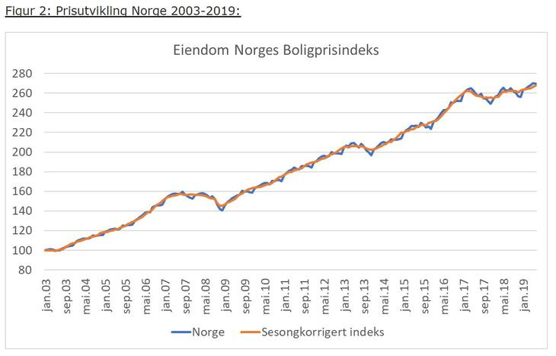
Tid - boligprisutvikling

Slide 19
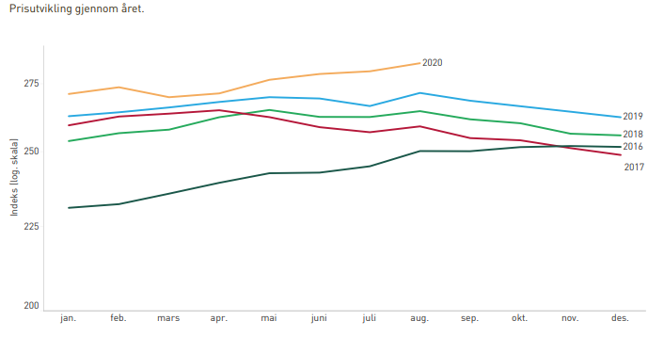
Sesongvariasjon?
Kilde: Eiendom Norge

Slide 20
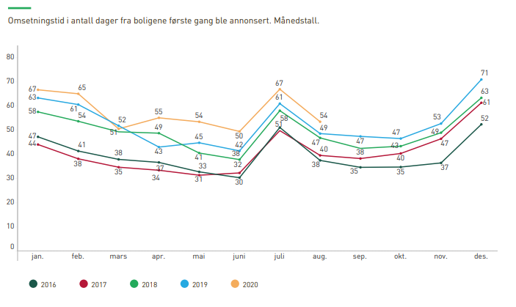
Sesongvariasjon?
Kilde: Eiendom Norge

Slide 21
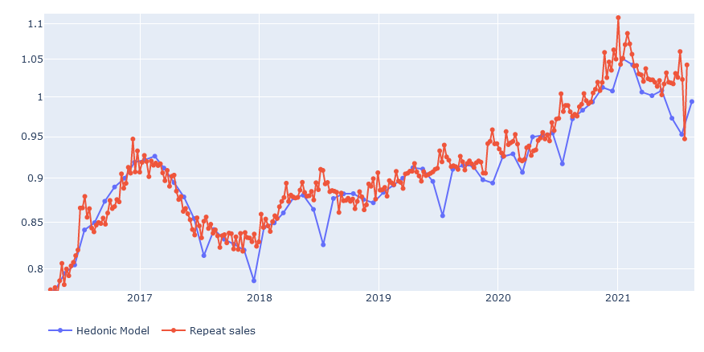
Sesongvariasjon?

Slide 22
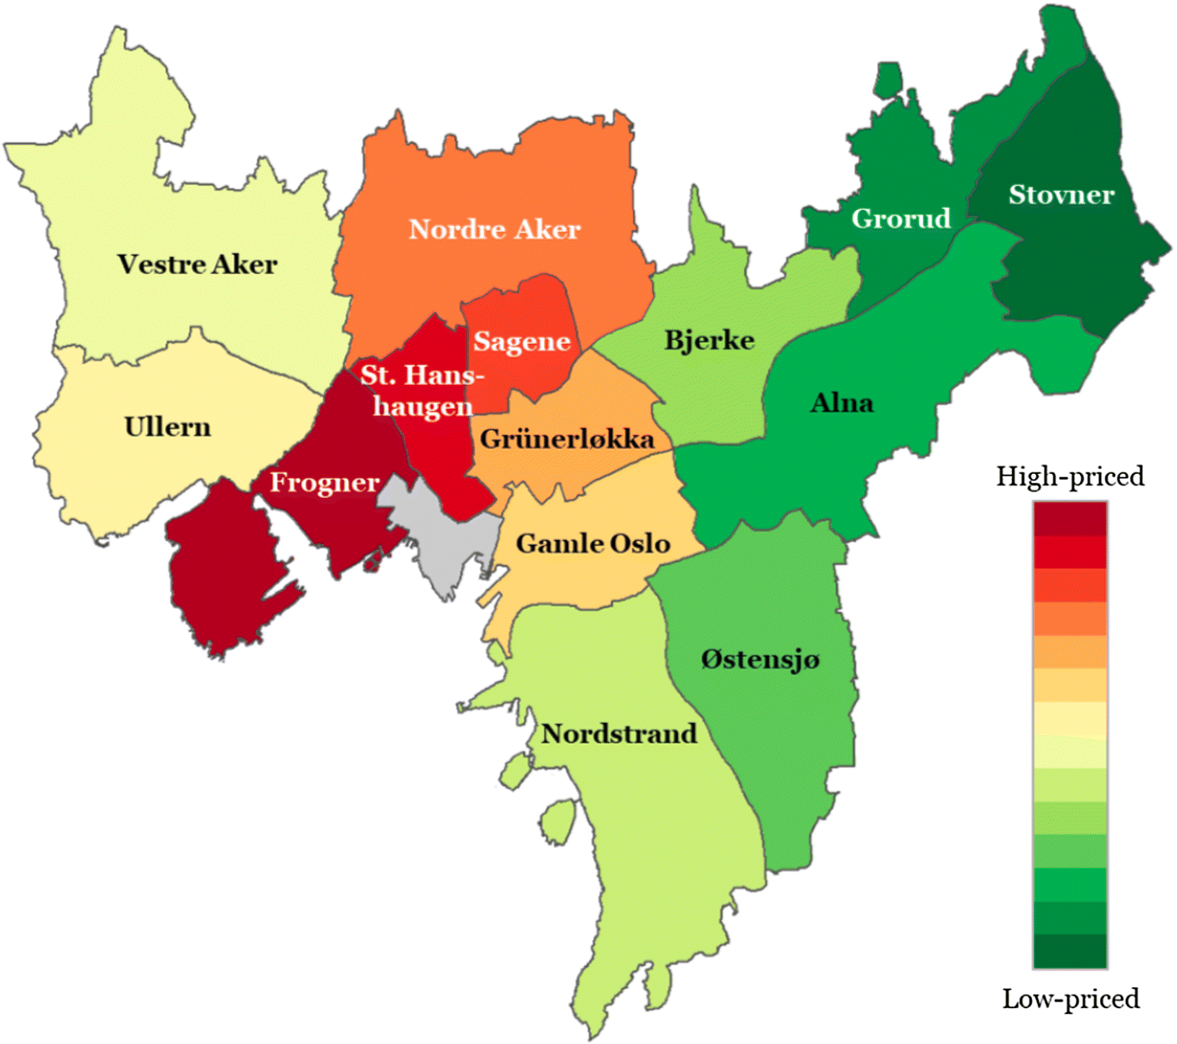
Beliggenhet
Kilde: Oust med flere 2019

Slide 23
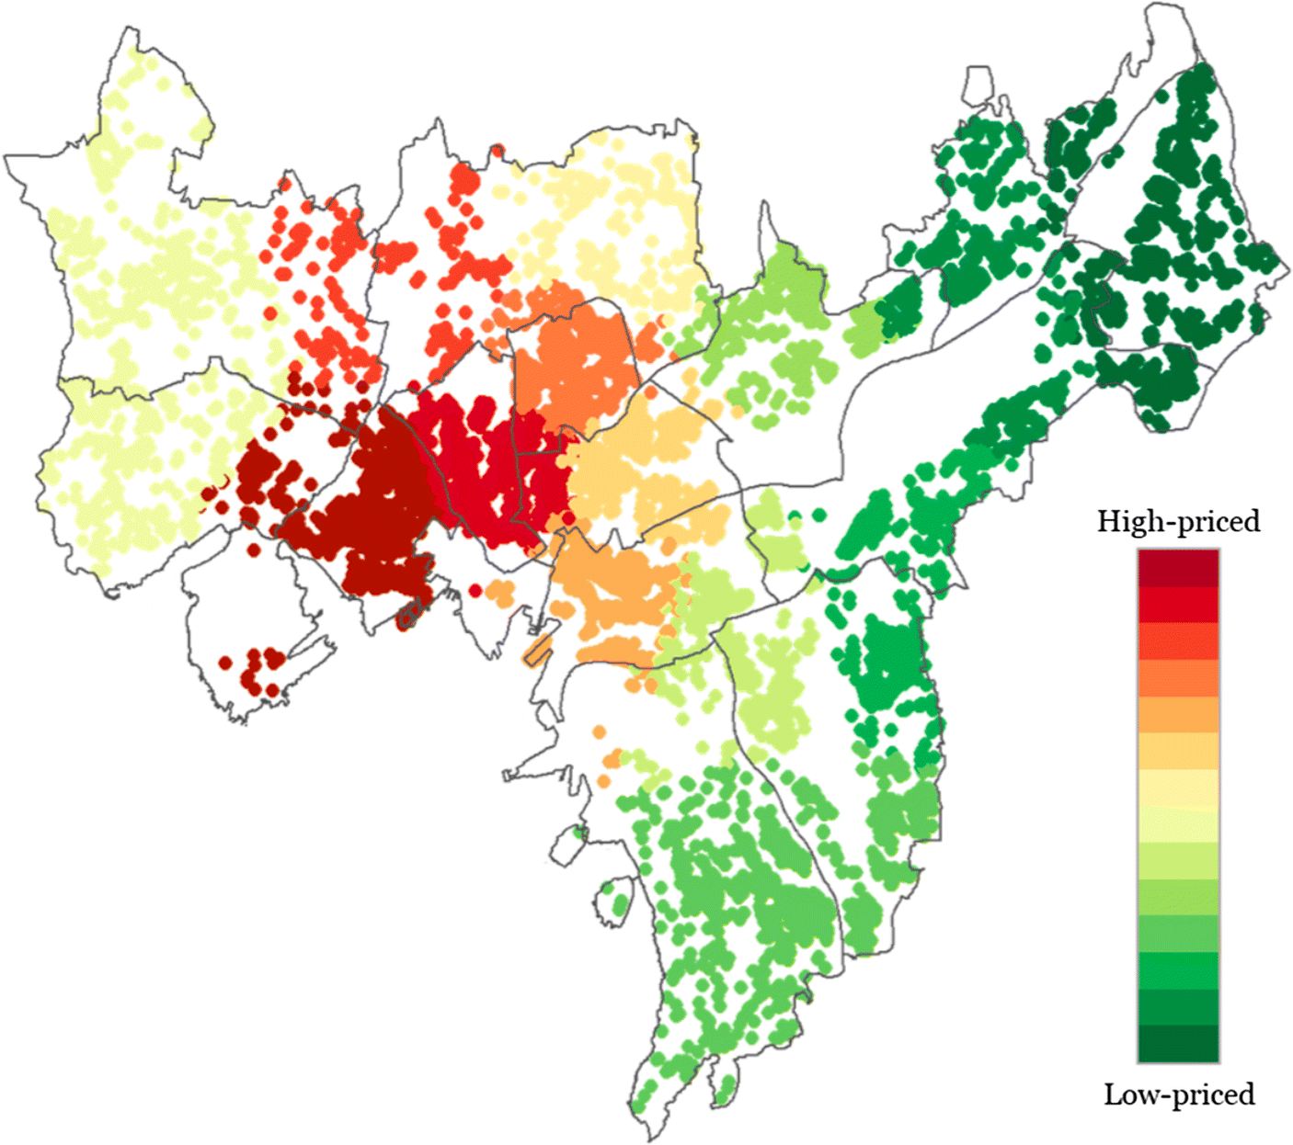
Beliggenhet
Kilde: Oust med flere 2019

Slide 24
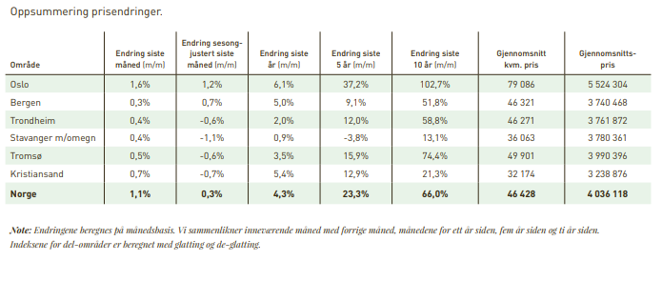
Beliggenhet
Kilde: Eiendom Norge

Slide 25
Type bolig
Leilighet
Tomansbolig
Rekkehus
Enebolig
Selveie
Borettslag

Slide 26
Type bolig
Kilde: Birkeland med flere (2020)

Slide 27
Type bolig
Kilde: Birkeland med flere (2020)

Slide 28
Boligens størrelse
Pris
Større boliger dyrere enn mindre
Størrelseseffekten er avtakende
Pris per kvm
Mindre boliger er dyrere enn større
Størrelseseffekten er avtakende

Slide 29
Pris per kvm
Kilde: Hansen og Pettrem (2018)

Slide 30
Boligens størrelse
Bruk dummier eller ledd som gir avtakende sammenheng.

Slide 31
Boligens alder
Nyere boliger har generelt høyere standard enn eldre.
Endringer i byggestandarder eller byggmåter kan ha betydning for boligens verdi.
Oppussing medfører at det blir vanskeligere å anta denne sammenhengen jo eldre boligen blir.
Det kan være at beliggenhet og mikrobeliggenhet er korrelert med byggeår.

Slide 32
Boligens alder
Benytt dummier eller et ledd som gir avtakende sammenheng mellom alder og pris
Kilde: Hansen og Pettrem (2018)

Slide 33
Andre variabler
Antall soverom
Antall bad
Energimerke
Vernestatus
Månedlig felleskostnad
Tomtestørrelse
Hage
Veranda/terrasse
Parkering
Festetomt
Etasje
Etasje i bygget
Antall enheter i bygget

Slide 34
Utelatte variabler?
Mikrobeliggenhet
Standard

Slide 35
Hedoniske indekser

Slide 36
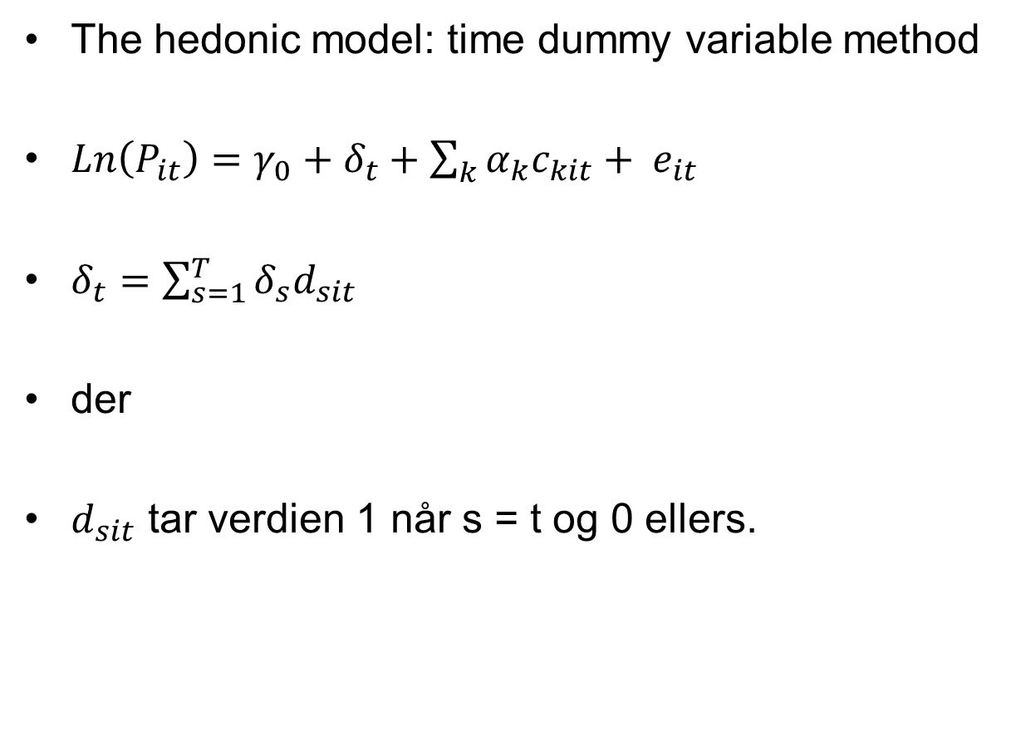
Hedoniske indekser
The hedonic model: time dummy variable method
$Ln\left(P_{it}\right)=γ_{0}+δ_{t}+\sum_{k}{α_{k}c_{kit}+ e_{it}}$
$δ_{t}=\sum_{s=1}^{T}{δ_{s}d_{sit}}$
der
$d_{sit}$ tar verdien 1 når s = t og 0 ellers.

Slide 37
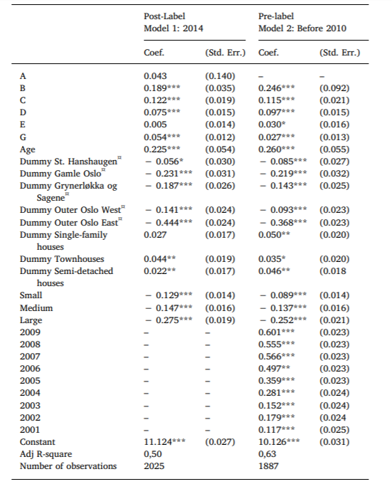
Eksempler
*** Significant at the 1% level. ** Significant at 5% level. * Significant at 10% level. ¤ Table note: The energy label dummies are A, B, C, D, E, and G, with F as the baseline. The Age variable is measured as Age = 1/(sale year-construction year). The dummies of St. Hanshaugen, Gamle Oslo, Grynerløkka og Sagene, Outer Oslo West, and Outer Oslo East are dummies for different parts of Oslo (districts), and where the district of Frogner is the baseline. The dummies Single-family house, townhouse and semi-detached houses are dummies for different housing types with apartments as the baseline. The dummies Small, Medium, and Large allow square meter prices to be different at different square meter levels. Small is dummy for Square meters between 51 and 80, Medium is 81–120 m2 , and Large is above 120 m2 . The baseline size is hence below 50 m2 . The year dummies in the hedonic time dummy model from 2001 to 2009 have a baseline of the year 2000.
Kilde: Olaussen m.fl. (2017)

Slide 38
Notes: ‘Historic preservation’ is a dummy variable that equals 1 if legally protected and 0 otherwise. The dummies ‘St. Hanshaugen’, ‘Gamle Oslo’, ‘Grunerløkka and Sagene’, ‘Oslo vest’ and ‘Oslo øst’ are dummies for different locations in Oslo, where ‘Frogner’ is the baseline. The dummies ‘single-family houses’, ‘townhouses’ and ‘semi-detached houses’ are dummies for different dwelling types where ‘apartments’ are the baseline. The dummies ‘small’, ‘medium’, ‘large’ and ‘very large’ allow square metre prices to be different at different square metre levels where ‘very small’ is the baseline. The dummies ‘Year of const. 20072016’, ‘Year of const. 19972006’ and ‘Year of const. 19871996’ are dummies for different periods of construction where construction year prior to 1987 is the baseline. The year dummies have a baseline in 2014. Dependent variable: natural logarithm of transaction prices per square metre. Significant at p < 0.01; Significant at p < 0.05; Significant at p < 0.1.
Kilde: Nesset og Oust (2020)

Slide 39
Kilde: Hansen og Pettrem (2018)
Notes:
NB skrivefeil i byggeårreferanse 1820-1989

